Slide 1





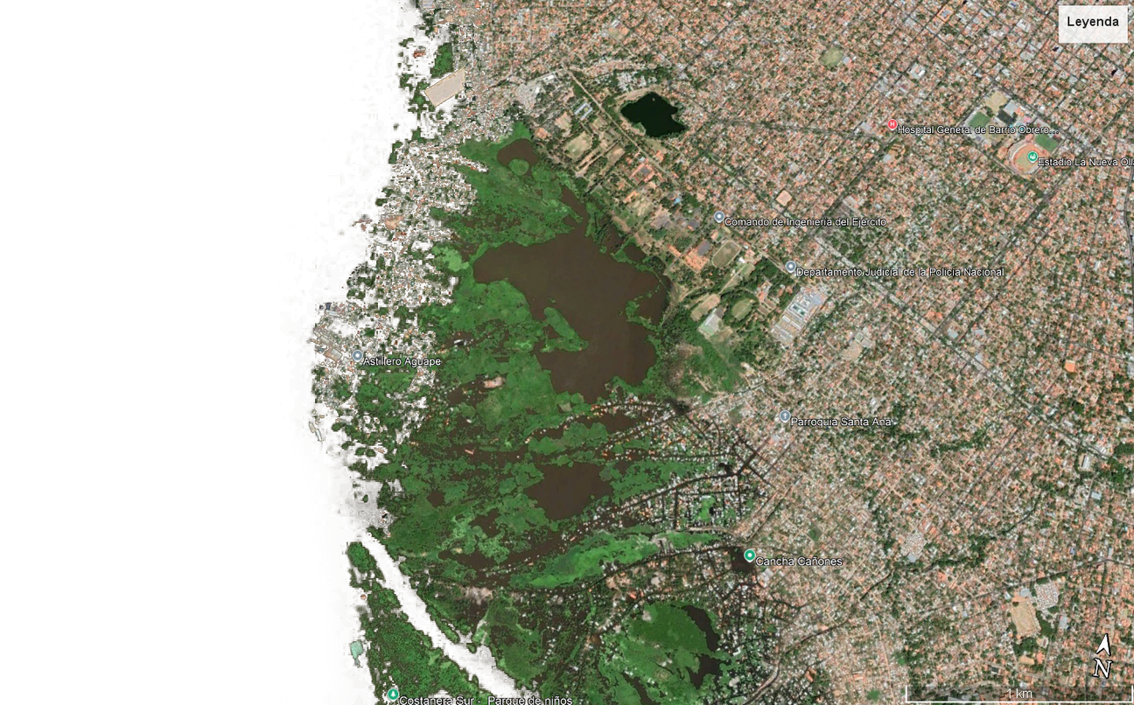
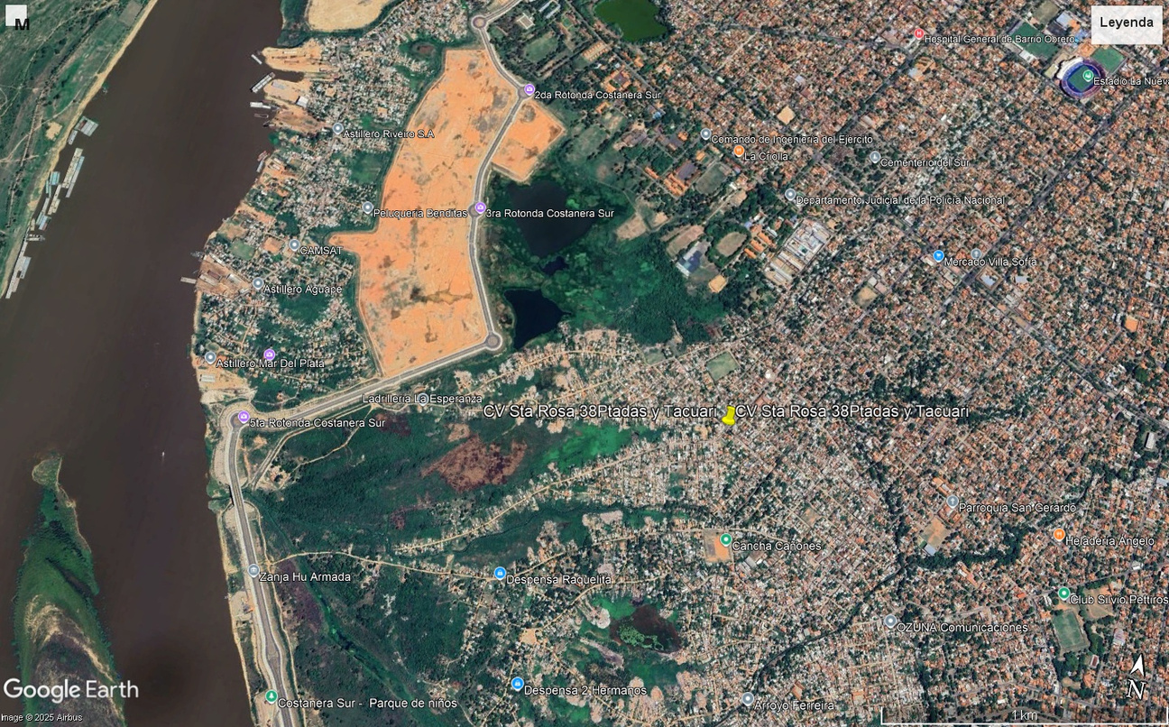

Declarado de interés académico (Res. N° 349-06-2025) – FADA UNA
Reunión Anual del GT Procesos urbanos Latinoamericanos; (in) justicias y (Des)igualdades
TÍTULO EN MAYÚSCULAS, ARIAL, NEGRITA, ALINEACIÓN IZQUIERDA
EJE TEMÁTICO
Autor/es: APELLIDO/S, Nombre/s
Institución: Mayúscula-Minúscula
País: MAYÚSCULA

Slide 2







